Slide 1

Taller Arduino (Sesión 2)

Slide 2


Comunicación serie

Slide 3
COMUNICACIÓN SERIE
Nos va a ser muy útil para enviar datos DESDE el arduino al ordenador mediante el cable USB para leer valores que nos interesen (Por ejemplo el valor de un sensor).
Para leer esos datos, tendremos que hacer clic en el icono del “Monitor serie” del IDE de arduino.

Slide 4

COMUNICACIÓN SERIE
¿Y como lo configuro?
Con la función Serial.begin().
Tendremos que indicar como argumento la velocidad de transmisión.
Por defecto, se elige 9600 baudios o bits por segundo.

Slide 5

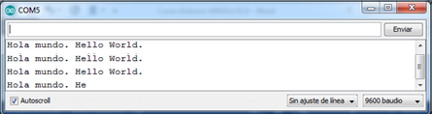
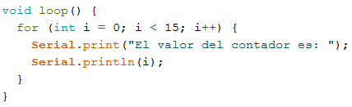
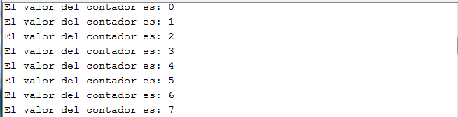
COMUNICACIÓN SERIE
¿Y como veo los valores por pantalla del pc?
Con dos funciones Serial.print y Serial.println.
Podemos escribir cadenas de caracteres o valores de los numéricos.

Slide 6
Ejemplos

Slide 7
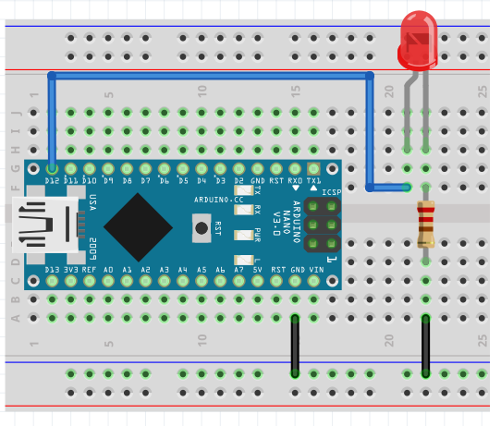

PWM con LEDs
Vamos a poner en práctica el PWM con un LED.
Para escribir salidas PWM (o salidas analógicas):
analogWrite(pinLed,valor);
valor $∈$ [0,255]

Slide 8
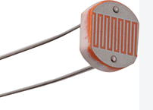
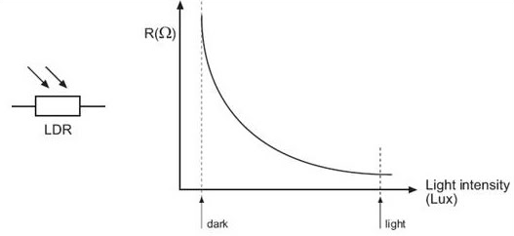
LDR
El LDR es un componente fotoeléctrico cuya resistencia varía en función de la luz. NO tienen polaridad
Esta resistencia es muy baja, de unos pocos Ωs con una luz intensa incide en él y va creciendo fuertemente a medida que esa luz decrece.

Slide 9
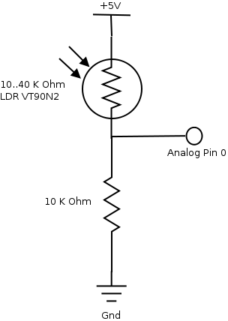
LDR
Se conecta en serie con una resistencia de valor alto (10K) formando un divisor de tensión.
El pin de lectura se conectará a una entrada analógica (A0~A7).
analogRead(pinAnalog);
Devolverá valores entre 0 y 1023

Slide 10
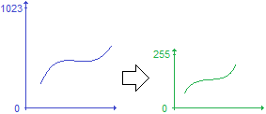
LDR
Variar la intensidad del LED en función del nivel de luz (con PWM).
Tip: Podemos hacer un cambio de escala de un determinado rango de valores a otro mediante la función map.
Por ejemplo, vamos a cambiar
de 0 ~ 1023 a 0 ~255.
map (variable, min_origen, max_origen, min_salida, max_salida);

Slide 11
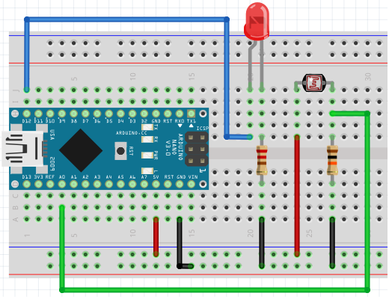
LDR
Encender un LED a partir de un determinado nivel de luz (sin PWM).

Slide 12
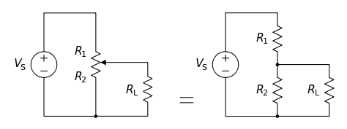
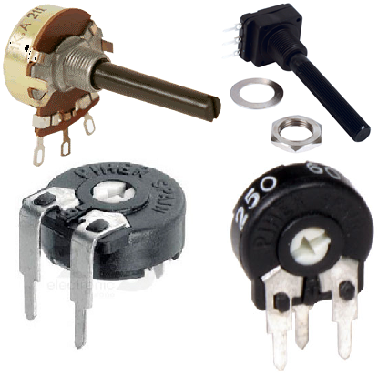
Potenciómetro
Es una resistencia cuyo valor se puede variar manualmente con un cursor o ruleta.
Pueden variar desde 1Ω a
valores altos como 10KΩ

Slide 13
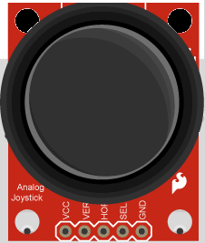
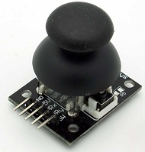
JOYSTICK
Tiene 2 potenciómetros (una para sentido horizontal y otro para el sentido vertical) y un botón.
El potenciómetro tiene 5 terminales:
Vcc o 5V
GND.
VRx, para el movimiento en el eje horizontal.
VRy, para el movimiento en el eje vertical.
SW conectado a un pin digital para el botón.

Slide 14
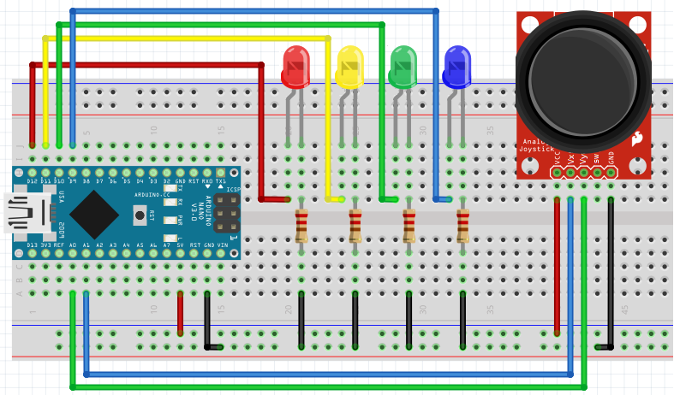
JOYSTICK

Slide 15
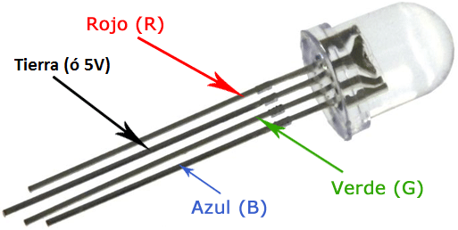
RGB
Un LED RGB es en realidad la unión de tres LEDs de los colores básicos (Red, Green, Blue), en un encapsulado común.
¡Cuidado! Ya que el RGB contiene LEDs, tenemos que conectar a las patillas R, G y B resistencias de 220Ω.
El RGB tiene cuatro patillas:
El pin más largo conecta el GND (o 5V).
Al lado de la patilla más larga, hay dos pines a un lado (verde y azul) y uno solitario al otro (Normalmente es el rojo).

Slide 16
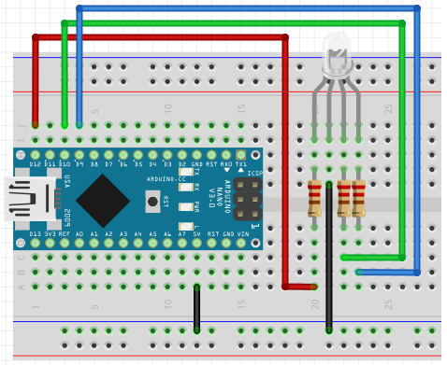
RGB

Slide 17
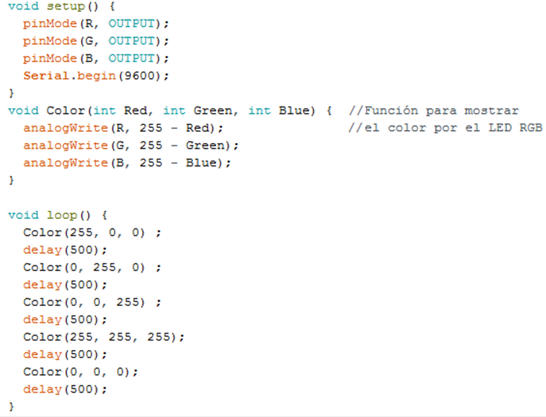
RGB
Introducimos el concepto de FUNCIONES en el lenguaje de arduino

